Slide 1
Détection Automatique de Fausses Informations COVID-19 par Apprentissage Automatique
Comparaison de modèles classiques et Transformers avec analyse d'explicabilité (XAI)
Youssef Benmabrouk | 4CS | Encadrant : Mme Nadia | Mai 2026
Infodémie COVID-19
NLP
SVM
DistilBERT
TF-IDF
LIME
SHAP
XAI

Slide 2
Plan de la Présentation
01
Introduction
05
Résultats & Discussion
Contexte · Infodémie · Problématique · Contributions
Tableau comparatif · ROC · Matrices · Features
02
État de l'art
06
Explicabilité (XAI)
Fake news detection 2017–2021 · BERT · Constraint
LIME · Attention · Biais · Éthique
03
Dataset & Prétraitement
07
Conclusion & Perspectives
Constraint COVID-19 · Nettoyage · TF-IDF · Features
Bilan · Limites · Travaux futurs
04
Architectures des modèles
SVM · LR · RF · XGBoost · DistilBERT

Slide 3
01
Introduction
Contexte · Problématique · Contributions de ce travail

Slide 4
Contexte — L'Infodémie COVID-19
OMS, février 2020 : « une surabondance d'informations, exactes ou non, qui rend difficile de trouver des sources fiables »
Pourquoi ce problème est urgent ?
Quelques chiffres clés
• Pandémie de COVID-19 → Crise sanitaire mondiale + crise informationnelle parallèle
• Réseaux sociaux → Vecteurs de diffusion rapide de fausses informations : théories du complot, remèdes miracles, désinformation politique
• Sharma et al. [2] → Des millions de publications médicalement erronées par jour en ligne
• Fact-checking manuel → Insuffisant à l'échelle : des dizaines de milliers de posts par heure, impossible à traiter humainement
• Solution proposée → Automatisation par Apprentissage Automatique et NLP
10 700
publications COVID-19 annotées
~52 %
de fausses informations détectées
3 mois
de collecte (jan–juil 2020)
> 140
pays touchés par la désinformation
1 sur 4
tweets COVID contenait du contenu trompeur

Slide 5
Problématique & Contributions
Deux questions de recherche complémentaires
RQ1
Question de Performance
RQ2
Question de Sécurité IA
Quelle architecture de modèle ML donne les meilleures performances pour classer textes COVID-19 comme fake ou real ?
Comment rendre les décisions du modèle transparentes, auditables et exemptes de biais pour un usage en santé publique ?
5 Contributions de ce travail
1
Évaluation comparative rigoureuse de 5 modèles ML sur un corpus COVID-19 spécifique
2
Fine-tuning de DistilBERT avec analyse des courbes d'apprentissage
3
Analyse d'explicabilité : LIME + visualisation des poids d'attention pour chaque prédiction
4
Analyse systématique des erreurs → identification de la longueur du texte comme facteur d'échec principal
5
Pipeline complet packagé en application web interactive (Streamlit + API Flask)

Slide 6
02
État de l'Art
Évolution de la détection de fake news — 2017 à 2021

Slide 7
État de l'Art — Évolution 2017–2021
De la détection lexicale aux Transformers contextuels
2017
2018
2021
FakeNews Challenge
BERT
Constraint Workshop
TF-IDF + SVM / NB [Pomerleau]
Pre-training bidirectionnel [Devlin]
COVID-19 Dataset [Patwa]
2017
2019
2021
Marqueurs linguistiques
DistilBERT
LIME/Attention sur BERT
Hedging, stylométrie [Volkova]
Distillation 40% + léger [Sanh]
XAI pour fake news [Popat]
→ Ce travail (2026)
SVM + TF-IDF vs DistilBERT + LIME + Attention — COVID-19

Slide 8
03
Dataset & Prétraitement
Constraint COVID-19 · Nettoyage de texte · TF-IDF · Features linguistiques

Slide 9
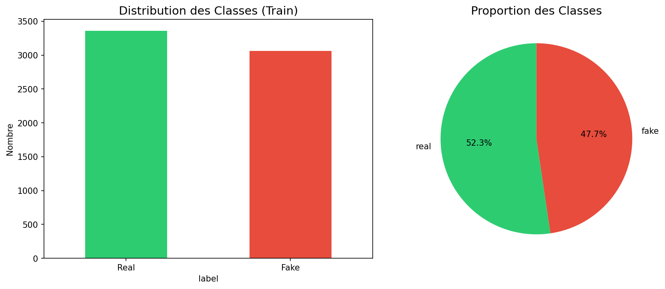
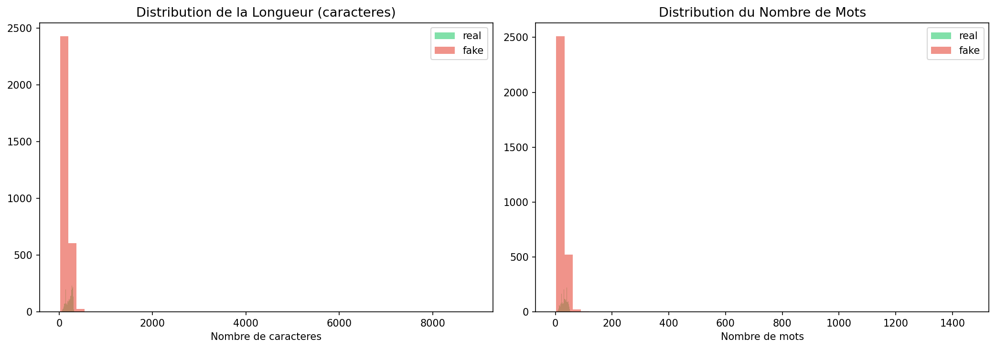
Dataset — Constraint COVID-19 Fake News
Patwa et al., AAAI Constraint Workshop 2021
Caractéristiques du dataset
• Source : Publications Twitter collectées entre janvier et juillet 2020
• Taille : 10 700 échantillons au total — quasi-équilibré
• Splits : Train : 6 420 | Validation : 2 140 | Test : 2 140
• Labels : Binaires — real (info vérifiée) / fake (désinformation confirmée)
• Annotation : Annotateurs formés, sources : OMS, CDC, PubMed, Snopes, PolitiFact
• Textes : Tweets courts — majorité < 50 mots (limite Twitter)

Slide 10
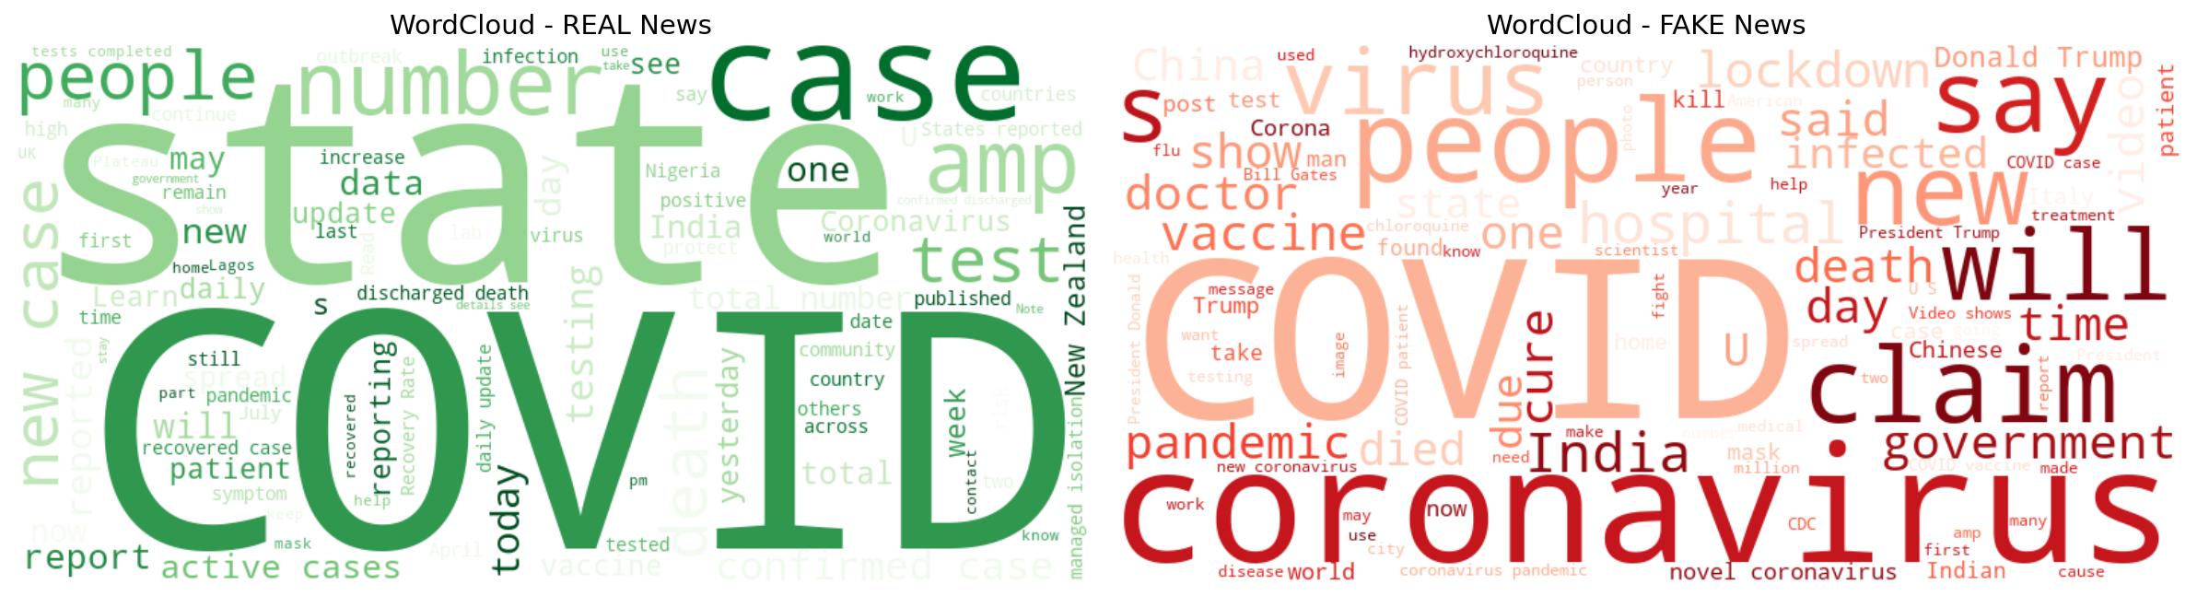
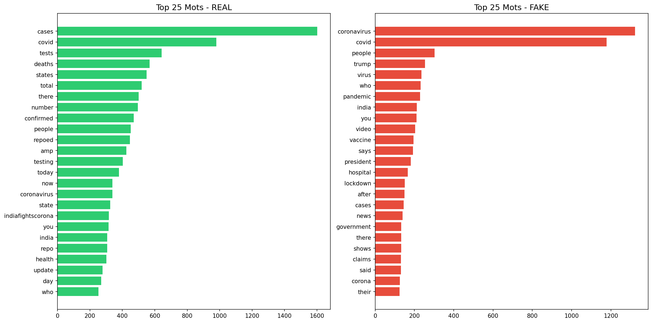
Analyse Exploratoire — Vocabulaire par Classe
Les mots révèlent des patterns stylistiques distincts
Observations clés
• News RÉELLES : vocabulaire institutionnel — « data », « state », « case », « test », « reported »
• FAKE news : vocabulaire alarmiste et politisé — « claim », « cure », « trump », « china », « video »
• Les fake news utilisent davantage l'impératif et les titres sensationnalistes
• La présence de termes géographiques spécifiques (Chine, USA) est plus marquée dans les fake news

Slide 11
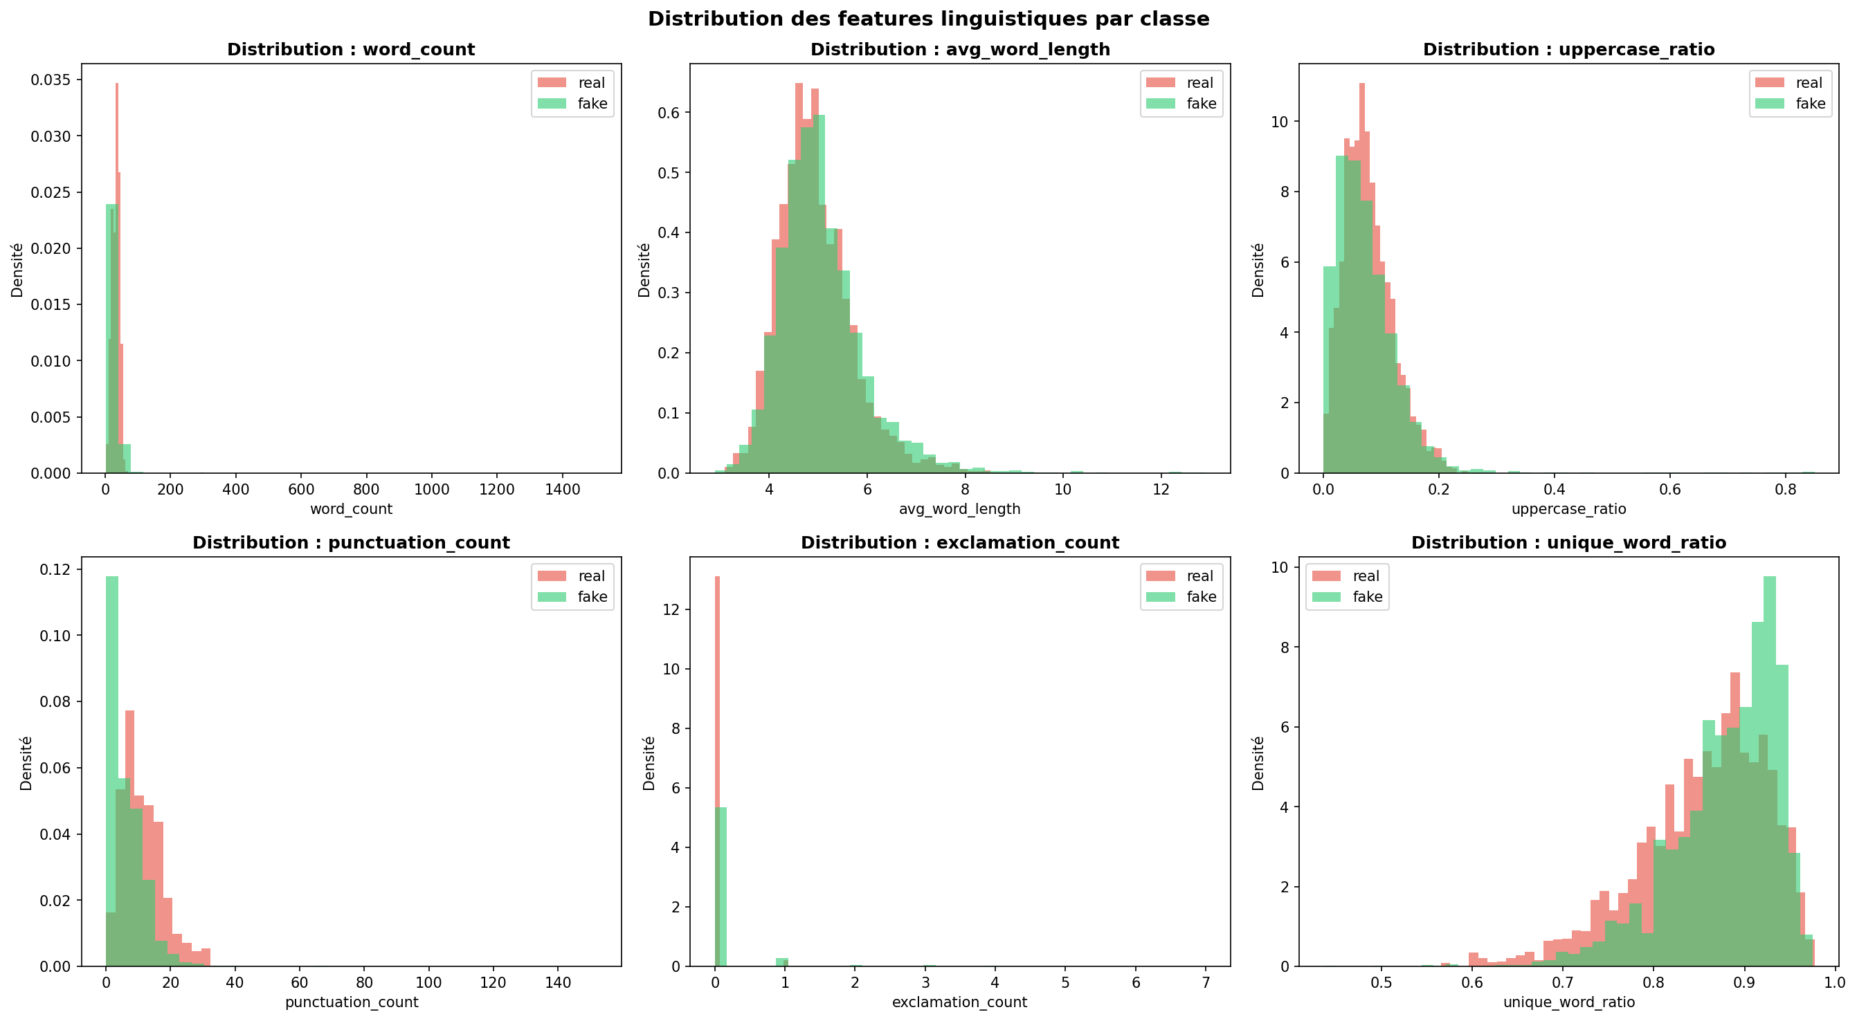
Prétraitement & Extraction de Features
Pipeline de nettoyage → TF-IDF → Features linguistiques
1
2
3
4
5
6
Texte brut
Nettoyage
TF-IDF
Features ling.
ColumnTransformer
Matrice finale
Tweet original
→
URLs · @mentions · HTML · ponctuation · minuscules
→
15 000 termes · unigrammes + bigrammes · sublinear_tf
→
7 features numériques : word_count, uppercase_ratio…
→
Fusion TF-IDF + features numériques (StandardScaler)
→
6 420 × 15 007 pour l'entraînement
Features Linguistiques Extraites
word_count
char_count
avg_word_length
unique_word_ratio
uppercase_ratio
exclamation_count
question_count
→ Avantage : capture des signaux de surface (majuscules excessives, ponctuation agressive) absents du TF-IDF

Slide 12
04
Architectures des Modèles
Modèles classiques (SVM · LR · RF · XGB) + Transformer (DistilBERT)

Slide 13
Modèles Classiques — Architectures & Hyperparamètres
Tous opèrent sur la représentation TF-IDF + features linguistiques
SVM (LinearSVC)
Régression Logistique
Random Forest
XGBoost
Séparateur à Vaste Marge • Cherche l'hyperplan de marge maximale • Régularisation L2, C = 1.0 • Poids de classe équilibrés • Grid search sur C ∈ {0.01, 0.1, 1, 5, 10} → Très efficace sur espaces haute dimension
Modèle linéaire probabiliste • Régularisation L2, C = 1.0 • Solveur lbfgs, 1000 itérations • Produit des probabilités calibrées • AUC-ROC utilisable directement → Meilleure calibration probabiliste
Ensemble de 200 arbres • Critère Gini, profondeur max = 20 • Bootstrap sampling • Régularisation implicite par moyenne • Résistant au surapprentissage → Interprétable via feature importance
Gradient Boosting optimisé • 200 estimateurs, depth = 6 • Learning rate = 0.1 • Régularisation L1 + L2 • Correction itérative des erreurs → Robuste aux features corrélées

Slide 14
Architecture Transformer — DistilBERT
distilbert-base-uncased — Fine-tuning sur le corpus COVID-19
Input : Tweet (max 128 tokens)
Hyperparamètres d'Entraînement
Optimizer :
AdamW (weight_decay=0.01)
[CLS] tok1 tok2 ... [SEP] → IDs + masque d'attention
Learning rate :
2 × 10⁻⁵ (linéaire + warm-up 10 %)
DistilBERT Encoder — 6 couches Transformer
Batch size :
32
Chaque couche : Multi-Head Self-Attention (12 têtes) + Feed-Forward (3 072 neurones)
Epochs :
3 (early stopping sur val F1)
Représentation [CLS] — dim = 768 → résumé sémantique de la séquence
Max tokens :
128 (padding/truncation)
Tête de classification : Dropout(0.3) → Linear(768→256) → ReLU → Dropout(0.3) → Linear(256→2)
Gradient clip :
1.0 (stabilisation)
Pré-entraîné sur :
Wikipedia + BooksCorpus (11 GB de texte)
Sortie : Softmax → P(fake) + P(real)
Poids :
66 M paramètres (vs 110 M BERT) → 40 % plus léger, 60 % plus rapide

Slide 15
05
Résultats & Discussion
Tableau comparatif · ROC · Matrices de confusion · Feature importance

Slide 16
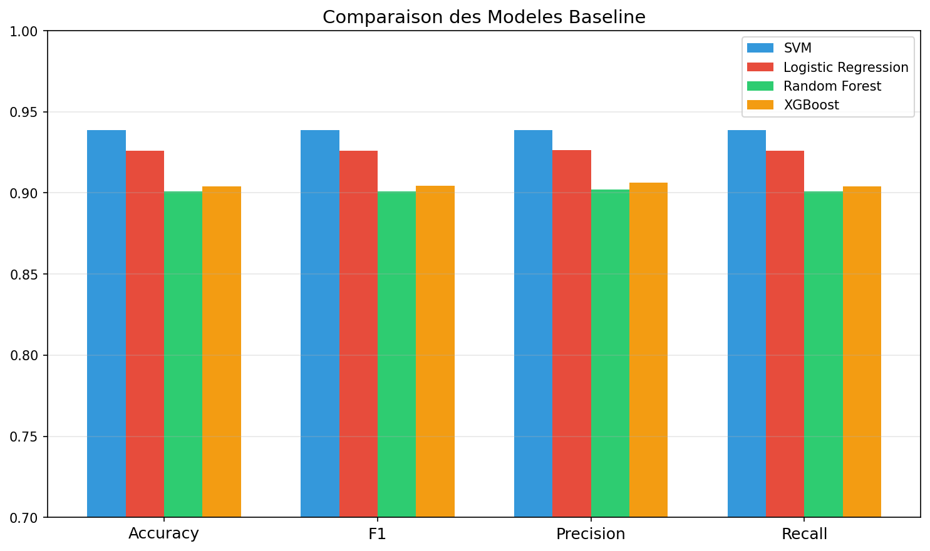
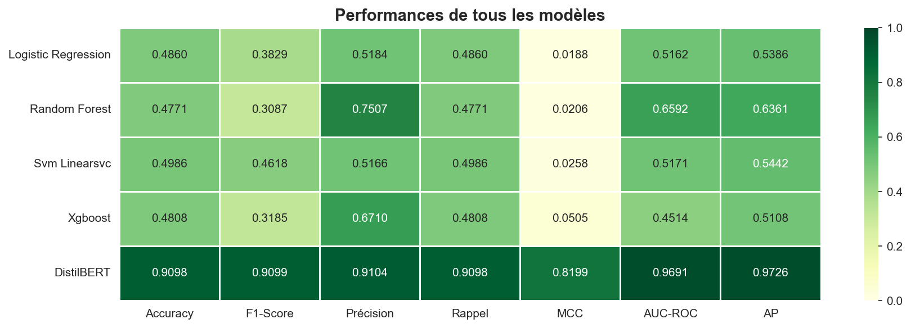
Résultats — Comparaison Complète des Modèles
Évaluation sur l'ensemble de validation (2 140 échantillons)
Modèle
Accuracy
F1
MCC
AUC-ROC
SVM + TF-IDF ★
93,9 %
0,939
0,877
—
DistilBERT
92,9 %
0,928
0,857
0,976
Log. Regression
92,6 %
0,926
0,852
0,976
XGBoost
90,4 %
0,904
0,810
0,968
Random Forest
90,1 %
0,901
0,803
0,969
★ SVM + TF-IDF : meilleur modèle | DistilBERT et LR égaux en AUC-ROC (0,976)

Slide 17
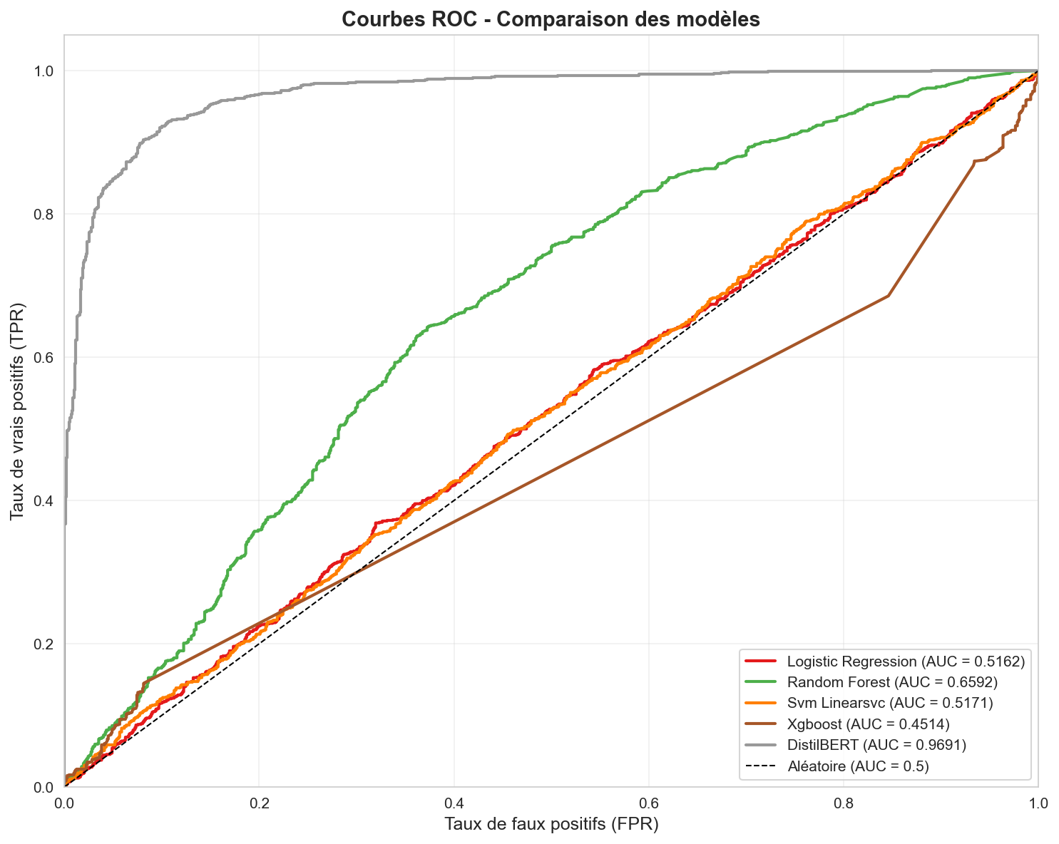
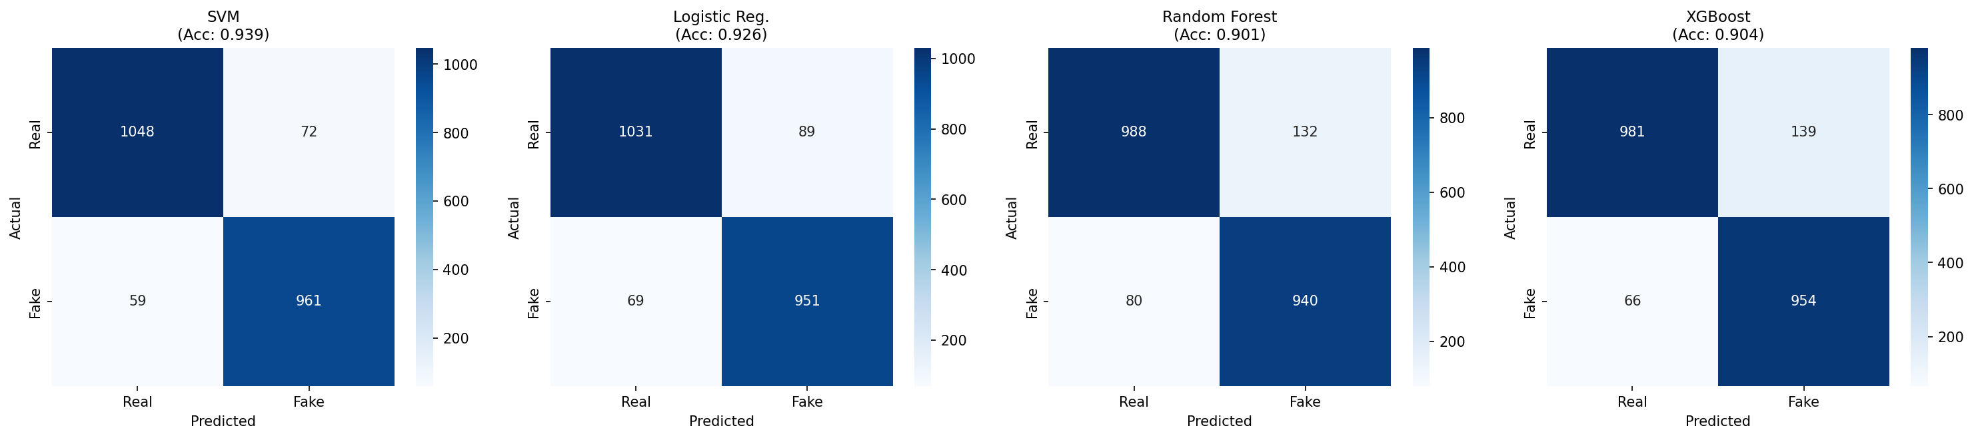
Courbes ROC & Matrices de Confusion
AUC-ROC : Logistic Regression = DistilBERT = 0,976
Observations
• SVM atteint 93,9 % d'accuracy mais ne produit pas de probabilités → pas de courbe ROC directe
• LR et DistilBERT ont des AUC-ROC identiques (0,976) → capacité discriminante équivalente
• DistilBERT : 72 faux positifs vs 81 faux négatifs — asymétrie importante en santé publique
• Les 4 modèles classiques dépassent 90 % d'accuracy → baselines très compétitifs sur ce corpus

Slide 18
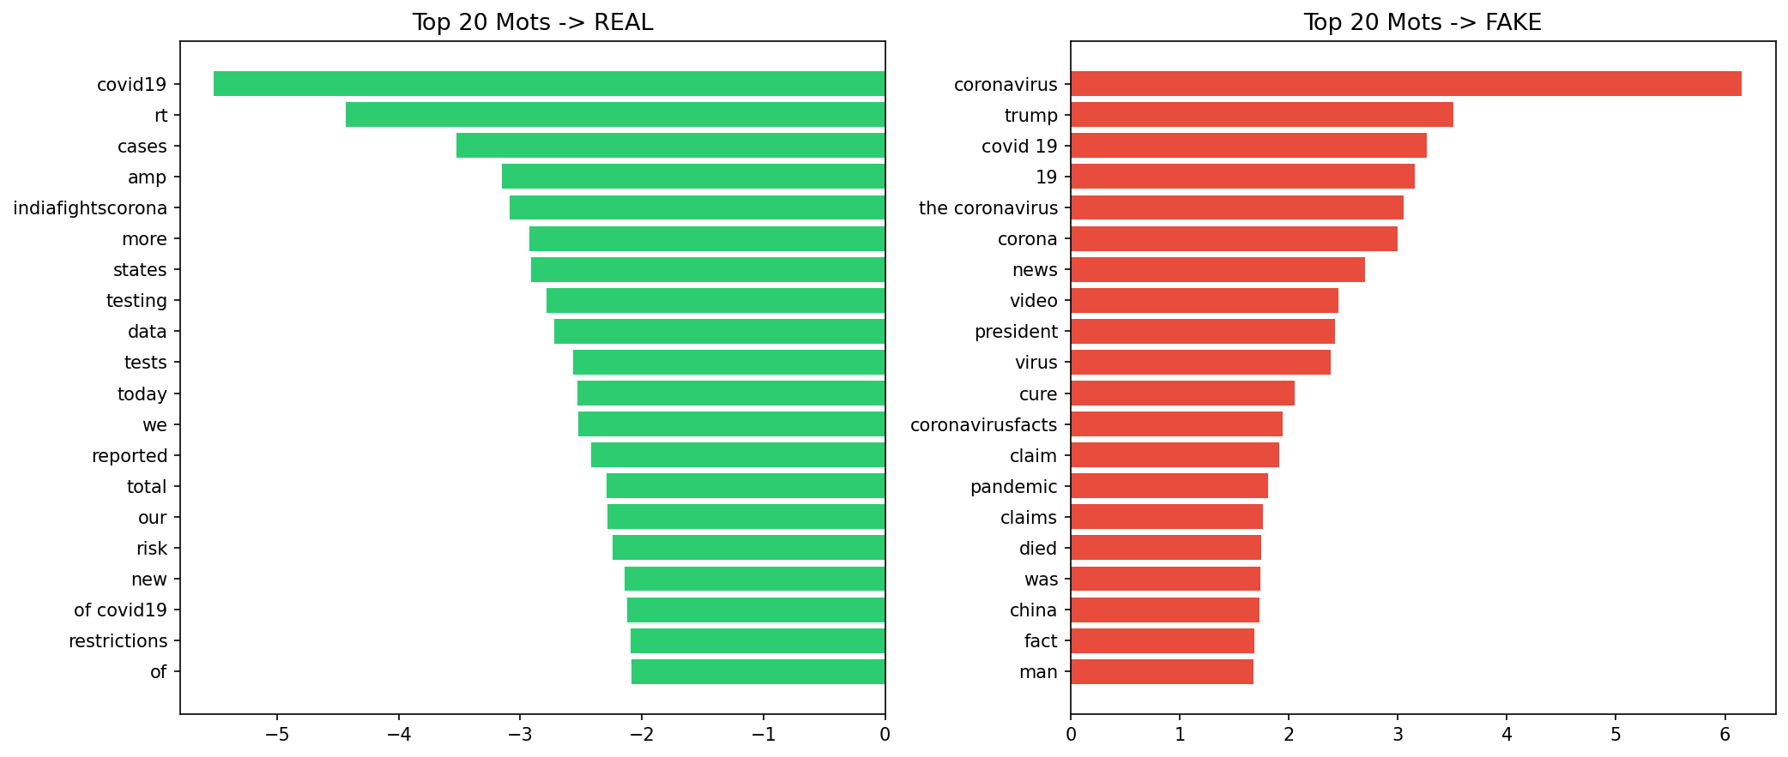
Analyse de l'Importance des Features
Coefficients TF-IDF de la Régression Logistique — quels mots distinguent REAL de FAKE ?
• Prédicteurs de REAL : 'covid19' (hashtags officiels), 'cases', 'testing', 'data', 'reported' → registre institutionnel factuel
• Prédicteurs de FAKE : 'trump', 'cure', 'claim', 'video', 'china', 'died' → contenu politisé et alarmiste
• Observation : Le mot 'trump' est un fort prédicteur de fake — politisation marquée du discours COVID-19
• Attention : Ces associations reflètent des biais du corpus, pas des vérités universelles

Slide 19
06
Explicabilité des Modèles (XAI)
LIME · Visualisation de l'attention · Analyse des biais · Considérations éthiques

Slide 20
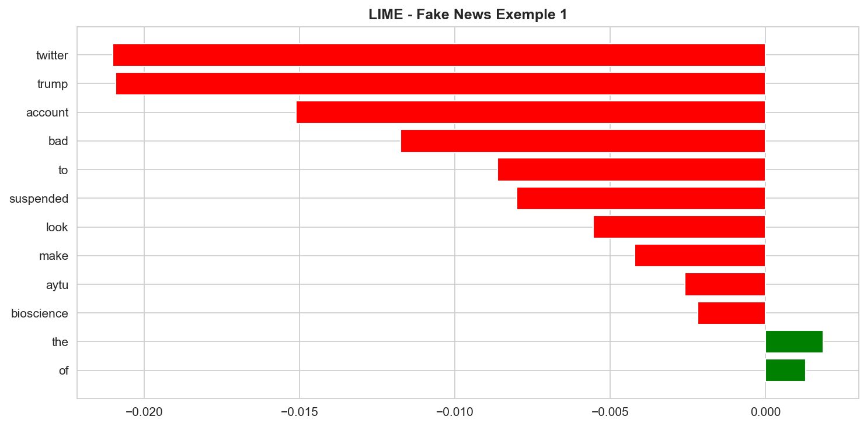
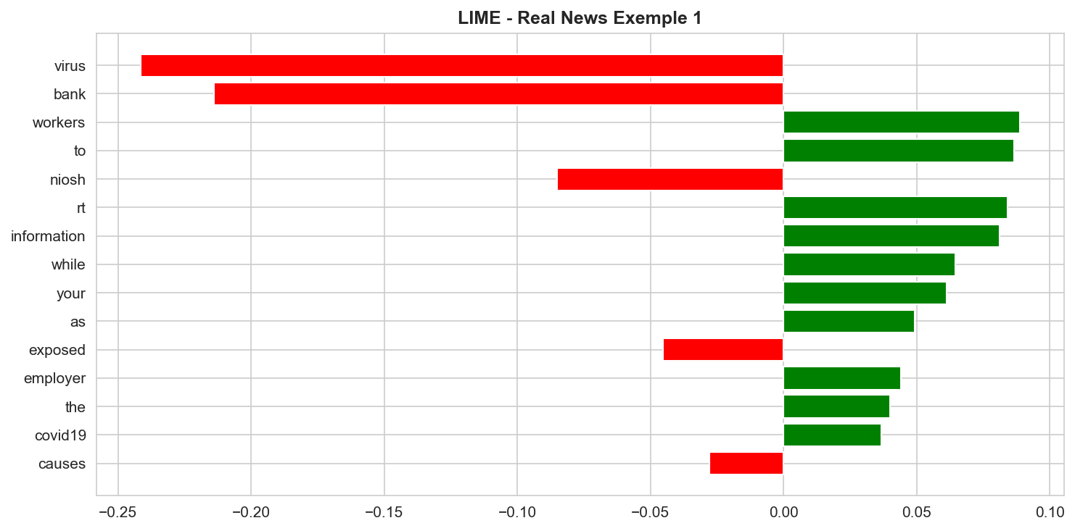
Explicabilité — LIME (Local Interpretable Model-agnostic Explanations)
Ribeiro et al., KDD 2016 — Approximation linéaire locale de la frontière de décision
Comment fonctionne LIME ?
1. Sélectionner un texte à expliquer
2. Générer 500 perturbations locales en masquant des mots aléatoirement
3. Observer les changements de probabilités prédites
4. Ajuster un modèle linéaire sparse sur ces perturbations
5. Afficher les 10 mots les plus influents avec leur poids
Rouge → pousse vers FAKE
Vert → pousse vers REAL

Slide 21
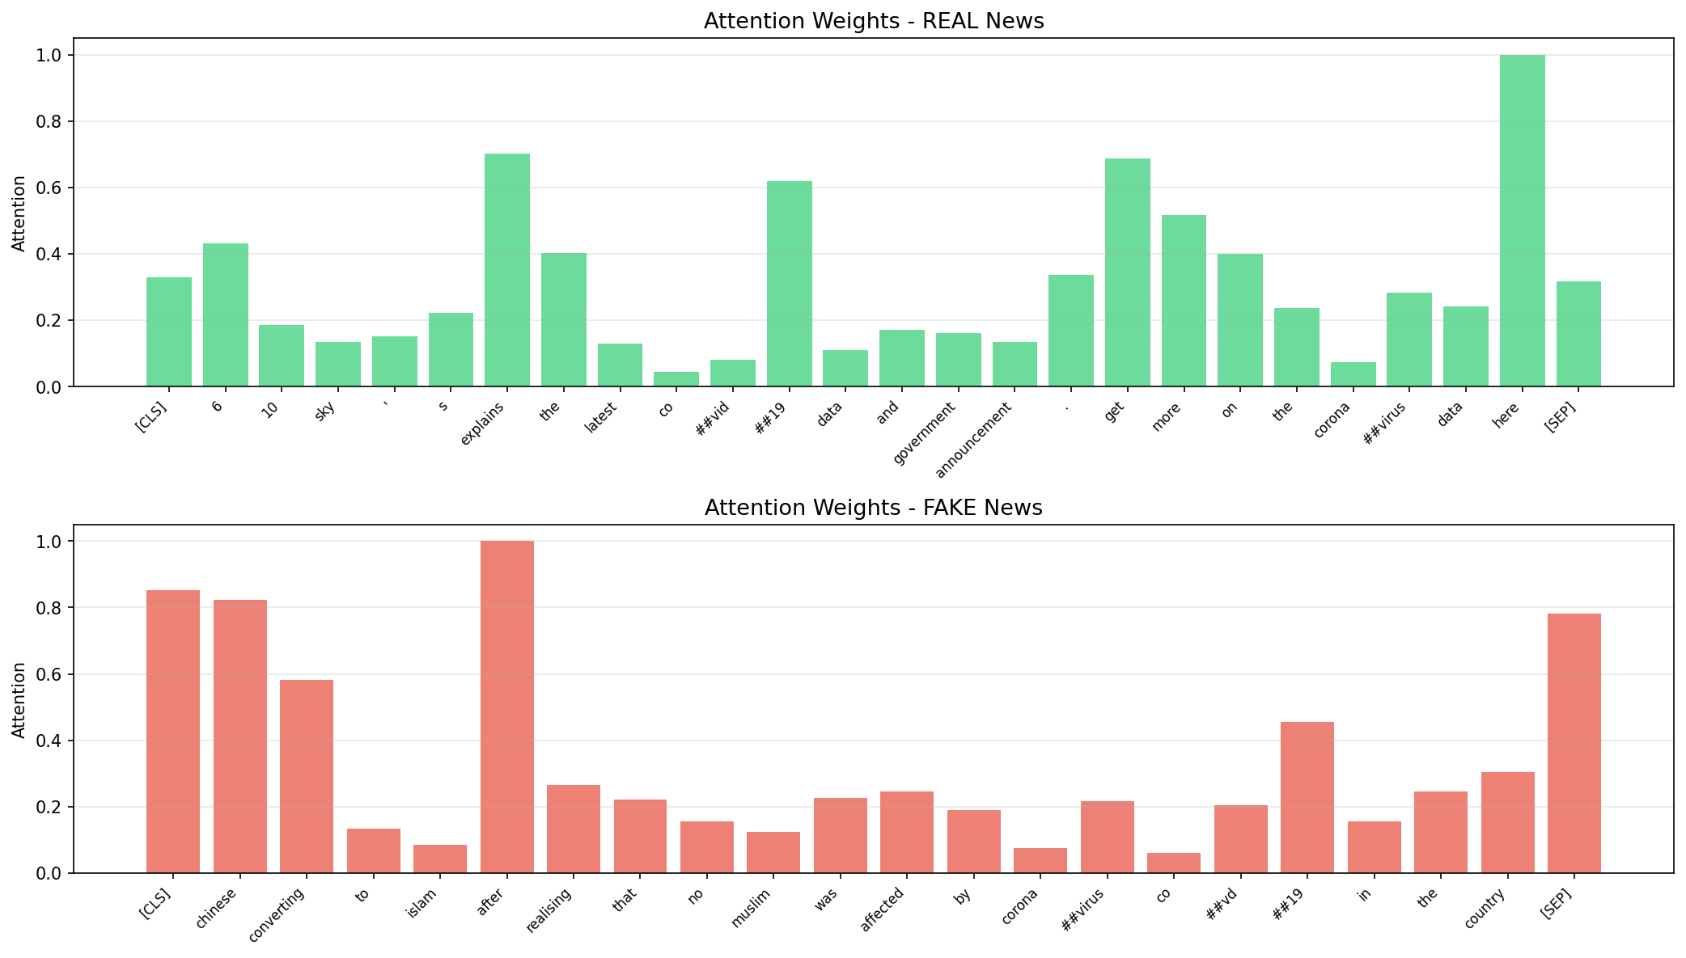
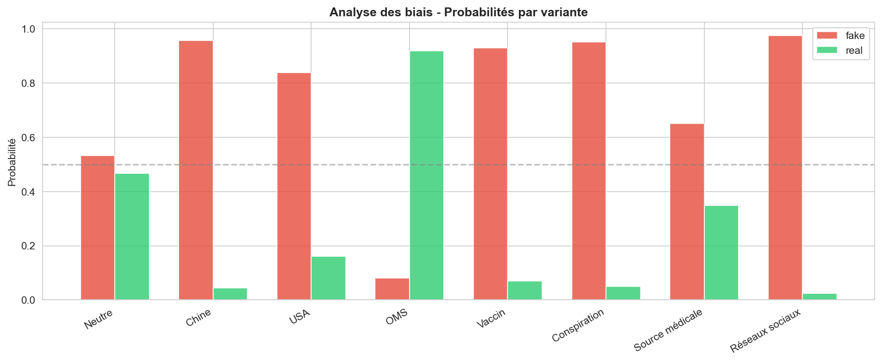
Attention DistilBERT & Analyse des Biais
Visualisation des poids d'attention + tests de sensibilité aux termes biaisés
Résultats de l'analyse des biais
• Attention (REAL) : distribution diffuse sur mots informatifs (données, annonce, gouvernement)
• Attention (FAKE) : concentration sur termes culturellement chargés (géographiques, ethniques)
• Test de biais : ajouter 'china developed' au texte neutre → augmentation de +4 % de P(fake)
• Implication : le modèle a appris des associations ethniques/géopolitiques du corpus d'entraînement
• ⚠ Risque : déployer ce modèle sans correction pourrait amplifier des discriminations systémiques

Slide 22
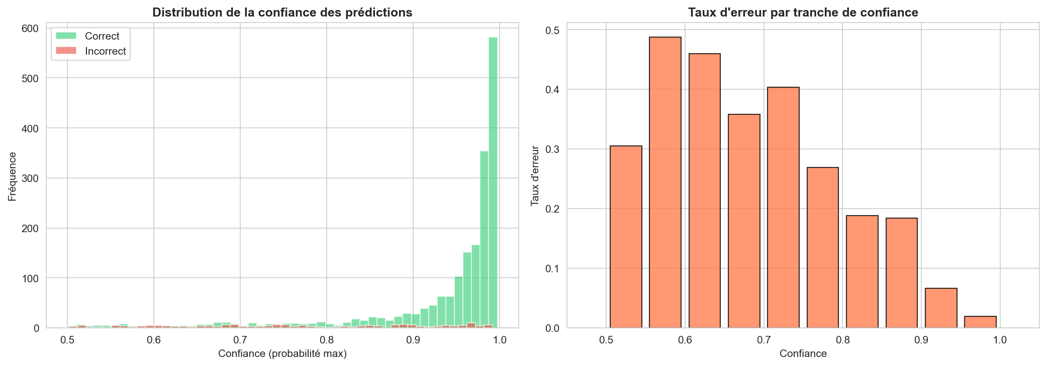
Analyse des Erreurs — Facteurs de Difficulté
Quels textes résistent à la classification automatique ?
Distribution de confiance
• Pattern fortement bimodal : la plupart des prédictions sont faites avec très haute confiance (P > 0,90)
• Les prédictions incorrectes sont plus uniformément distribuées à des valeurs de confiance intermédiaires
• → L'incertitude du modèle est dans une certaine mesure calibrée : il doute sur les cas vraiment ambigus
Taux d'erreur vs longueur du texte
3–13 mots
14–20 mots
21–28 mots
29–38 mots
~11 %
~9 %
~7 %
< 6 %
→ Recommandation : orienter les textes de moins de 15 mots vers une revue humaine
(taux d'erreur > 10 % sur ces textes — contexte linguistique insuffisant)

Slide 23
07
Conclusion & Perspectives
Bilan des contributions · Limites identifiées · Travaux futurs

Slide 24
Conclusion — Bilan des Contributions
Quatre enseignements principaux de ce travail
SVM + TF-IDF = meilleur modèle (93,9 %)
DistilBERT = meilleure calibration probabiliste (AUC 0,976)
01
Les modèles classiques bien calibrés restent très compétitifs sur la détection de désinformation en textes courts à vocabulaire contrôlé. Ne pas les ignorer.
02
La compréhension contextuelle profonde offre une meilleure calibration de probabilité et une interprétabilité supérieure via l'attention, sans forcément dominer en accuracy.
LIME & Attention révèlent des biais critiques
Textes courts = principal mode d'échec
03
Les modèles exploitent des marqueurs ethniques et politiques comme prédicteurs de fake. Ceci constitue un risque de fairness avant tout déploiement.
04
Taux d'erreur > 10 % pour les textes < 13 mots. Recommandation : architecture hybride avec intervention humaine pour les publications très courtes.

Slide 25
Perspectives & Travaux Futurs
Quatre axes d'amélioration identifiés
Extension Multimodale
Généralisation Multilingue
Les fake news sont de plus en plus diffusées avec images et vidéos. Intégrer des features visuelles (CLIP, ViT) et des métadonnées sociales (profil de l'auteur, historique de partage) améliorerait significativement les performances.
L'infodémie COVID-19 était globale — française, arabe, mandarine. Fine-tuner des modèles multilingues (mBERT, XLM-R) sur des corpus multilingues (CLEF CheckThat!) élargirait l'applicabilité du système.
Robustesse Temporelle
Mitigation des Biais
La désinformation évolue dans le temps (des origines du virus à l'hésitation vaccinale). Des stratégies d'apprentissage continu ou de réentraînement périodique maintiendraient la performance face à ces changements.
L'analyse d'explicabilité révèle des biais démographiques. L'augmentation de données contrefactuelles et le débiaisage adversarial pourraient réduire la dépendance aux identificateurs géographiques/ethniques.

Slide 26
Références Bibliographiques
[1] OMS, Situation Report, 2020.
[10] Volkova et al., ACL 2017.
[2] Sharma et al., ACM TIST 2019.
[11] Kula et al., ICCS 2020.
[3] Pérez-Rosas et al., COLING 2018.
[12] Goldani et al., App. Soft Comp. 2021.
[4] Devlin et al. BERT, NAACL 2019.
[13] Patwa et al. Constraint, AAAI 2021.
[5] Sanh et al. DistilBERT, arXiv 2019.
[14] Popat et al., WWW 2018.
[6] Ribeiro et al. LIME, KDD 2016.
[15] Jain & Wallace, NAACL 2019.
[7] Lundberg & Lee SHAP, NeurIPS 2017.
[16] Joachims, ECML 1998.
[8] Pomerleau, FakeNewsChallenge 2017.
[17] Nakov et al., CLEF 2021.
[9] Rashkin et al., EMNLP 2017.
Pipeline complet, modèles entraînés et application web disponibles sur GitHub : github.com/Youssefmab/fake-news-detection-project

